Slide 1

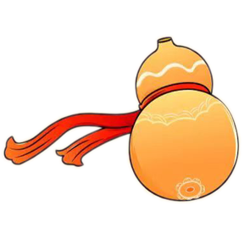
部编版小学语文四年级下册
26 宝葫芦的秘密（节选）
湖南第一师范学院斑马湖小学 贺彦辉

Slide 2
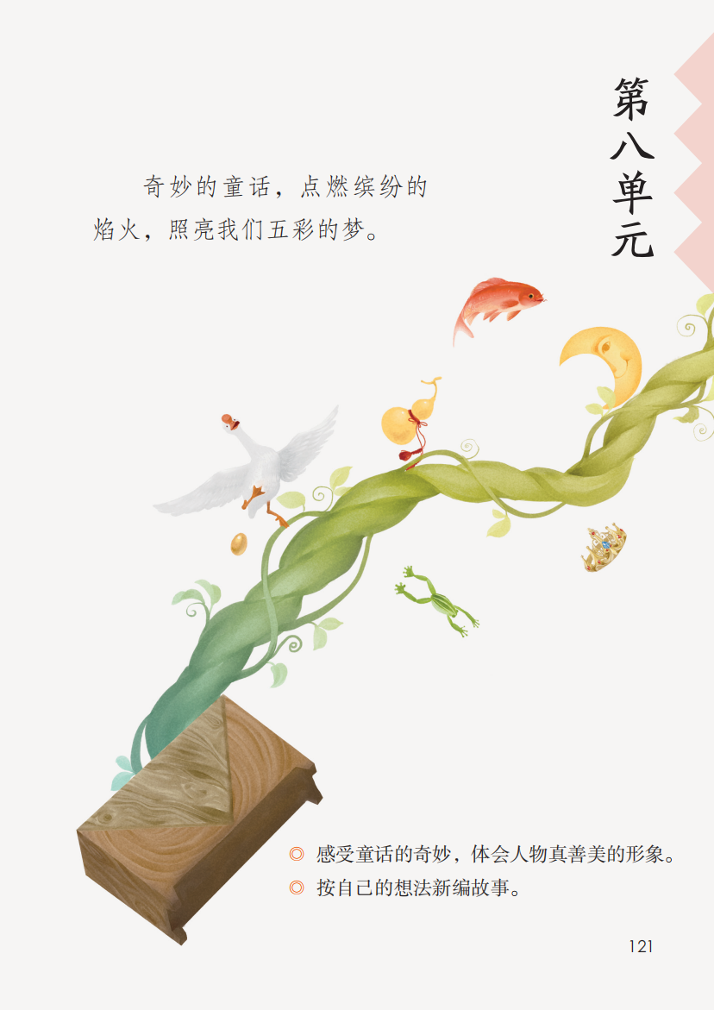

感受童话的奇妙，体会人物真善美的形象。
按自己的想法新编故事。

Slide 3
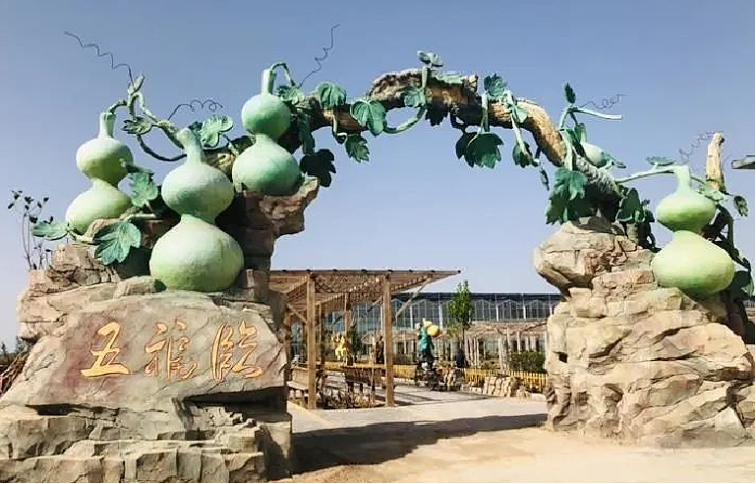



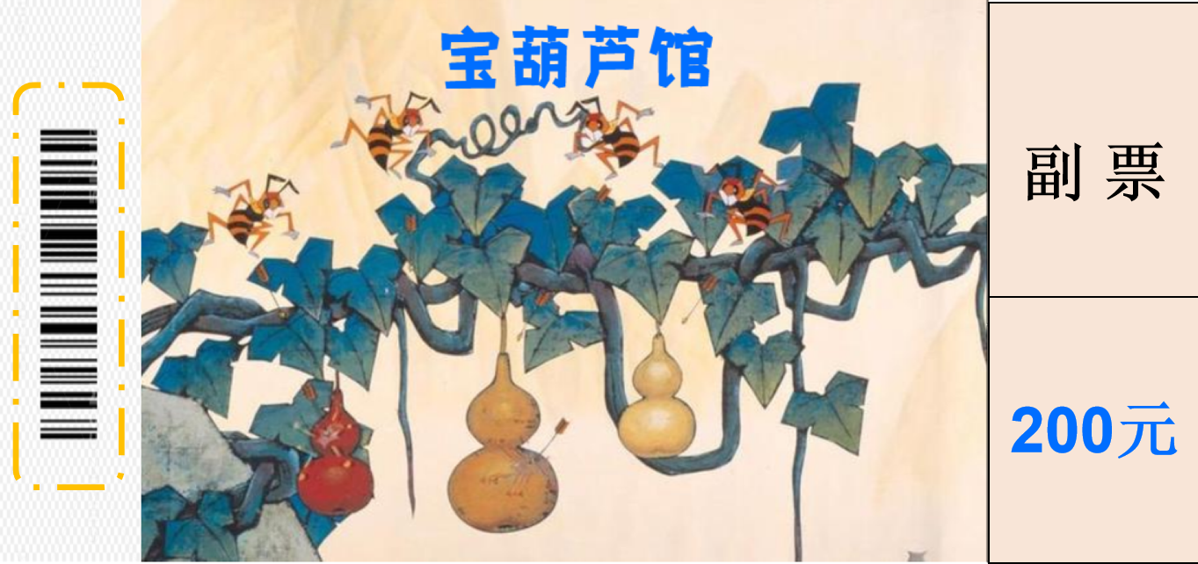
宝葫芦馆

Slide 4
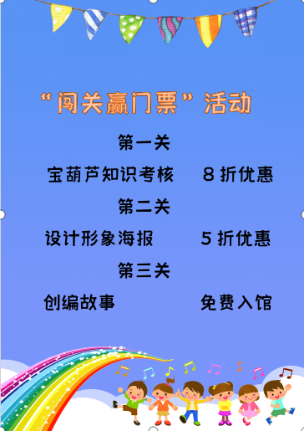



Slide 5
第
一
关
宝葫芦知识考核

Slide 6
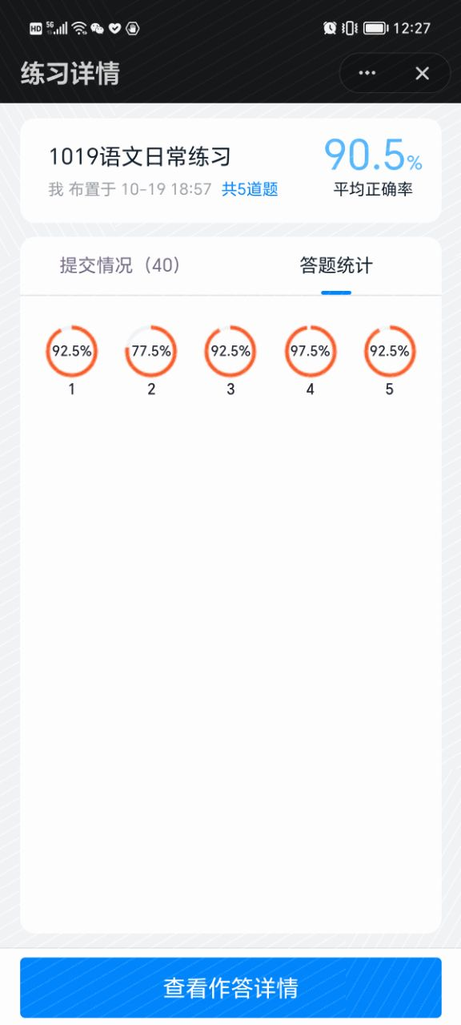

第
一
关
宝葫芦知识考核

Slide 7
第
一
关
宝葫芦知识考核
李四希望有一条大花狗，马上就冒出了那么一条——冲( )着他摇尾巴。
chòng

Slide 8
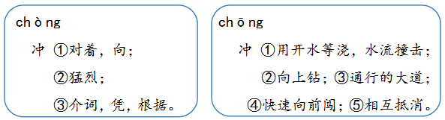
第
一
关
宝葫芦知识考核
妹妹从家里冲（ ）出来，冲（ ）我喊道：“哥哥，等等我！”
A.chōng chōng B.chōng chòng C.chòng chòng D.chòng chōng

Slide 9


Slide 10
第
二
关
设计形象海报

Slide 11
第
二
关
设计形象海报
学习任务
王葆给你留下了怎样的印象呢？
默读课文，在文中圈画出相关语句，做好批注；再组内交流，试着用词语概括出来，写到词卡上。

Slide 12
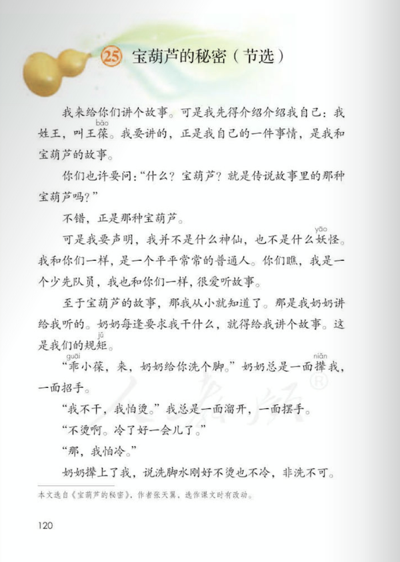
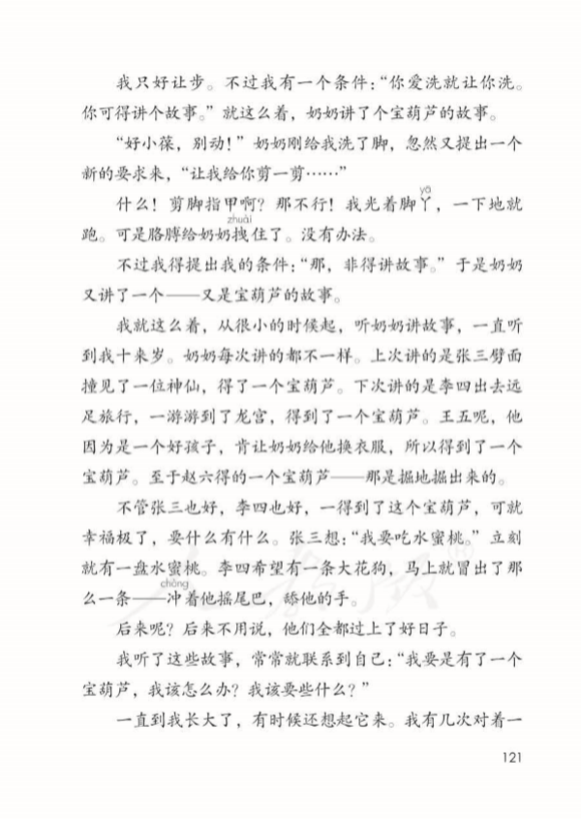
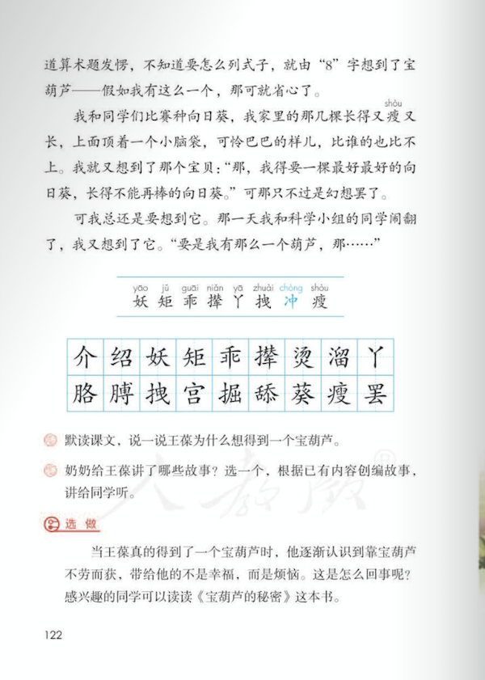
11
12
20
1
13
2
14
21
3
15
4
5
16
6
7
8
17
9
18
10
19

Slide 13
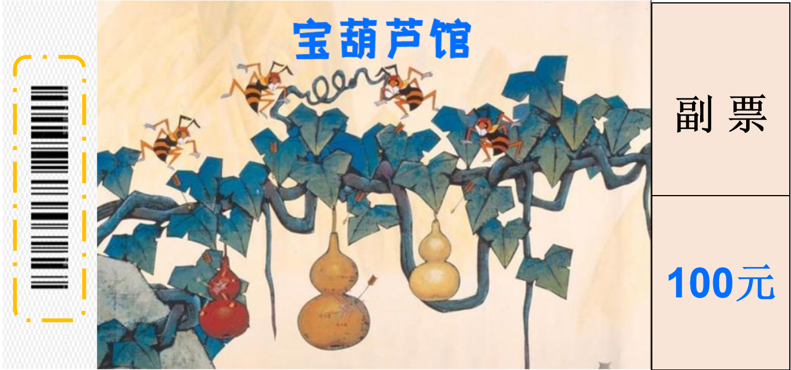

继续闯关......
购票入馆

Slide 14
第
三
关
创编故事

Slide 15
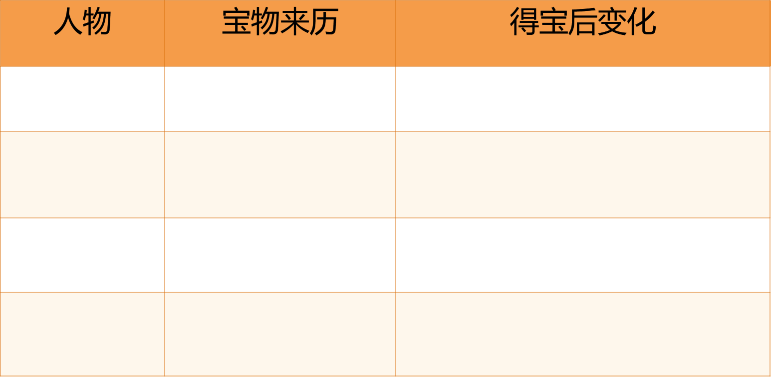
第
三
关
创编故事
快速默读课文15～17自然段，结合共学单上表格，梳理奶奶讲的故事。
张三
遇神仙
想吃水蜜桃就有水蜜桃
李四
游龙宫
想要大花狗就有大花狗
王五
换衣服
?
赵六
掘地
?

Slide 16
第
三
关
创编故事
思考：奶奶讲的这些故事有什么共同点呢？
张三
遇神仙
想吃水蜜桃就有水蜜桃
李四
游龙宫
想要大花狗就有大花狗
王五
换衣服
?
赵六
掘地
?

Slide 17
11
12
20
1
13
2
14
21
3
15
4
5
16
6
7
8
17
9
18
10
19

Slide 18
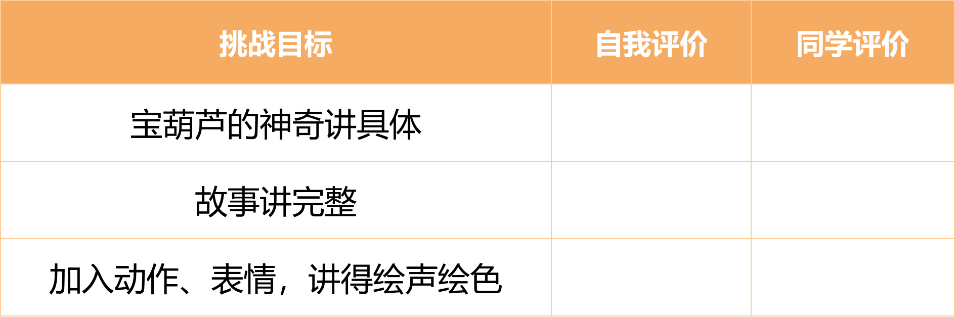

第
三
关
创编故事
从奶奶讲的故事中选择一个，展开想象进行创编。要求：把宝葫芦的神奇讲具体；把故事讲完整；加入动作、表情，把故事讲得绘声绘色。
先自己练习讲一讲，再组内展示，互相评一评。

Slide 19
宝葫芦锦囊
奶奶在给王葆讲故事的时候，会怎么讲得生动形象来吸引 王葆呢？
张三，怎么得到了宝葫芦？
怎么劈面撞见了老神仙？
老神仙当时什么样子？什么处境？
张三为老神仙做了什么？
老神仙为什么要给他宝葫芦？
······

Slide 20
第
三
关
创编故事
从奶奶讲的故事中选择一个，展开想象进行创编。要求：把宝葫芦的神奇讲具体；把故事讲完整；加入动作、表情，把故事讲得绘声绘色。
先自己练习讲一讲，再组内展示，互相评一评。

Slide 21


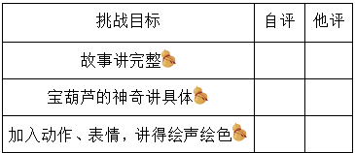

Slide 22
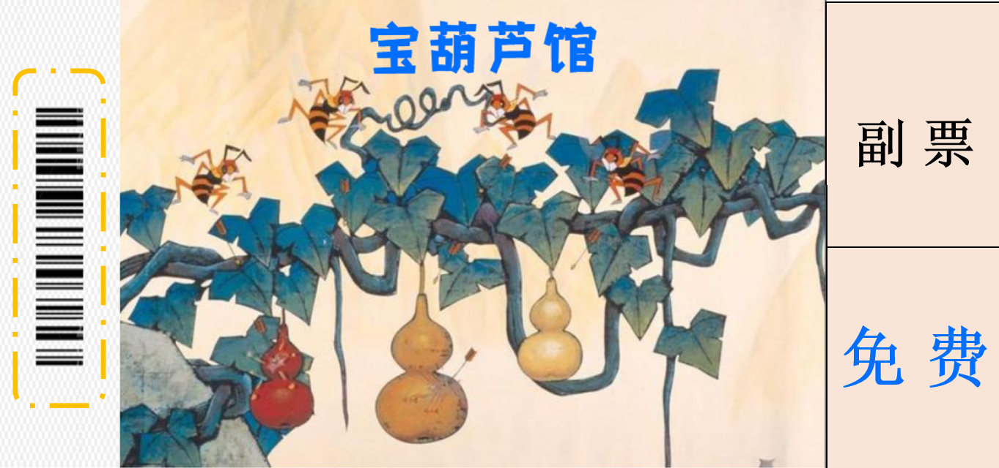
宝葫芦知识考核
设计形象海报
创编故事

Slide 23
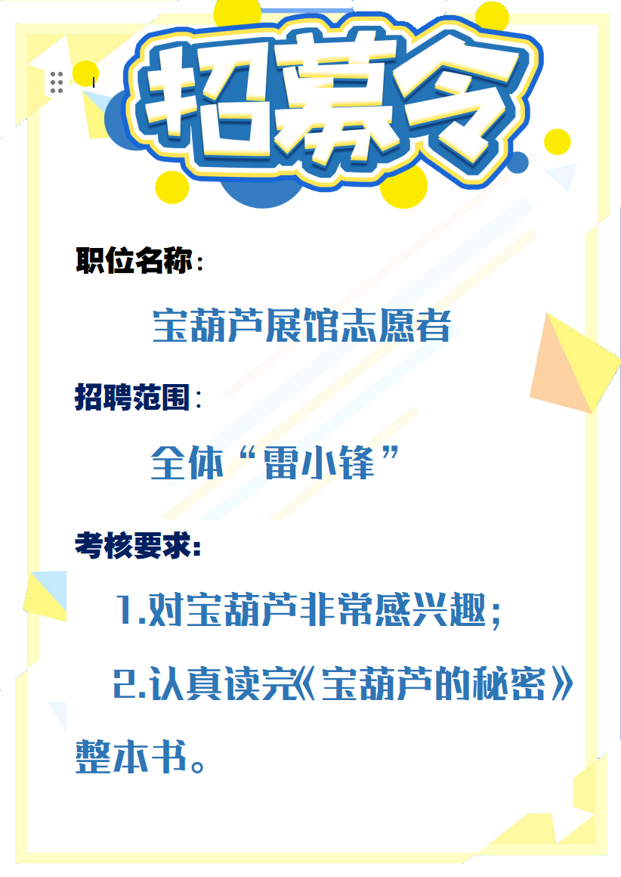
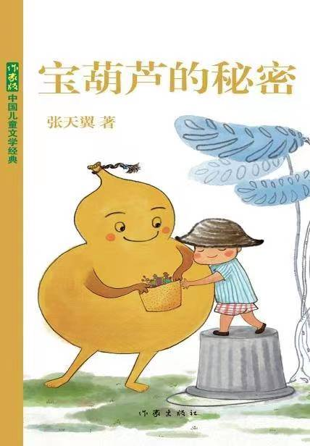

拓展
阅读

